Slide 1
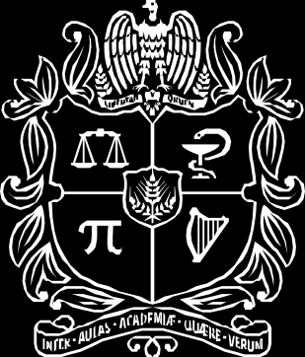

Slide 2
Convolutional Neural Networks (CNN)
Ph.D. JOHN W. BRANCH
Profesor Titular
Departamento de Ciencias de la Computación y de la Decisión
Director del Grupo de I+D en Inteligencia Artificial – GIDIA
jwbranch@unal.edu.co
M.Sc. CAMILO LAITON
Ingeniero de Visión por Computadora
Allen Institute for Neural Dynamics
claiton@unal.edu.co – camilo.Laiton@alleninstitute.org

Slide 3
Contenido
Introducción
Funcionamiento de la capa de convolución
Filtros
Mapas de características
Capas de pooling
Arquitectura de las redes neuronales convolucionales
Aplicaciones en el campo de las imágenes

Slide 4
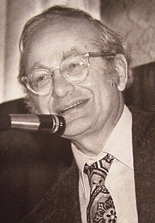
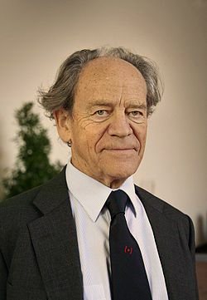
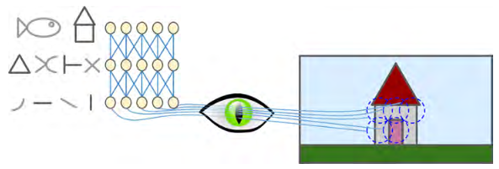
Origen de la capa de convolución
La capa de convolución tiene su origen del estudio de la corteza visual del cerebro de los gatos.
Fig 1. David Hubel y Torsten Wiesel.
Fig 2. Diagrama simplificado del funcionamiento de los campos receptivos locales en el ojo de los gatos tomado de [1].
[1]“Hands-On Machine Learning with Scikit-Learn, Keras, and TensorFlow, 2nd Edition [Book].” https://www.oreilly.com/library/view/hands-on-machine-learning/9781492032632/.

Slide 5
Origen de la capa de convolución
Las CNNs tienen su origen desde el neocognitrón [2] en los años 80s. Sin embargo, su primer gran éxito en el campo de la computación fue en 1998 con el articulo Gradient-based learning applied to document recognition [3].
Los autores propusieron un modelo computacional con:
Aprendizaje a partir de los datos.
Función de optimización.
Capas sucesivas de convoluciones.
Fig 3. Primer gran éxito de las CNNs aplicada al reconocimiento de dígitos [3].
[2] K. Fukushima, “Neocognitron: A self-organizing neural network model for a mechanism of pattern recognition unaffected by shift in position,” Biol. Cybernetics, vol. 36, no. 4, Art. no. 4, Apr. 1980, doi: 10.1007/BF00344251.
[3] Y. Lecun, L. Bottou, Y. Bengio, and P. Haffner, “Gradient-based learning applied to document recognition,” Proceedings of the IEEE, vol. 86, no. 11, pp. 2278–2324, Nov. 1998, doi: 10.1109/5.726791.

Slide 6
Redes neuronales convolucionales (CNN)
Las CNN son una combinación de varias ideas:
Campos receptivos locales (“extracción” de características elementales visuales).
Pesos en su arquitectura (coeficientes entrenables llamados filtros).
Sub-sampling temporal o espacial (reducción del tamaño original de los datos).
Fig 4. Funcionamiento de una CNN.

Slide 7
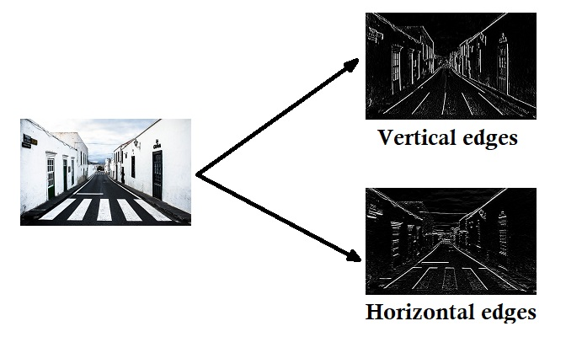
Redes neuronales convolucionales (CNN)
Los filtros (también llamados como filtro convolutivo) son los pesos entrenables de una capa de convolución. Este representa nuestro campo receptivo local.
Los filtros son un stack de kernels y tienen las siguientes características:
Tienen un tamaño fijo definido por el usuario.
Son entrenables.
Capaz de detectar distintos tipos de características del campo receptivo local.
Se mueven en la imagen basado en un parámetro llamado stride.
Fig 5. Ejemplo de kernel para extracción de bordes verticales y horizontales.

Slide 8
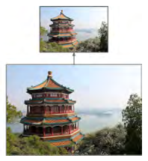
Capas de agrupación
Las capas de agrupación (también llamadas pooling) nos permiten superar las limitaciones de memoria en el entrenamiento de nuestras arquitecturas basadas en redes convolutivas.
Los pooling más famosos son:
Max Pooling: Solo deja el máximo valor de la grilla.
Average Pooling: Promedio de los valores de la grilla.
Fig 6. Imagen luego de aplicar Max Pooling.
Fig 7. Operaciones de agrupación.

Slide 9
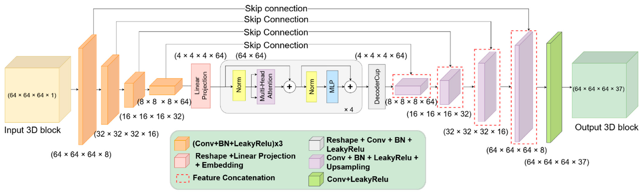
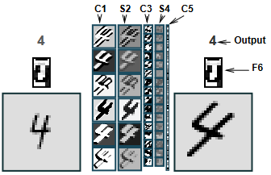
Capas sucesivas de convoluciones
El poder de las CNNs radica en la extracción de características de alto orden en donde los mapas de características obtenidos en la capa anterior son utilizados en la convolución de capas posteriores.
Fig 8. Ejemplos de arquitecturas de redes neuronales basadas en convolución tomadas de [3] y [4].
[4] C. Laiton-Bonadiez, G. Sanchez-Torres, and J. Branch-Bedoya, “Deep 3D Neural Network for Brain Structures Segmentation Using Self-Attention Modules in MRI Images,” Sensors, vol. 22, no. 7, 2022, doi: 10.3390/s22072559.

Slide 10
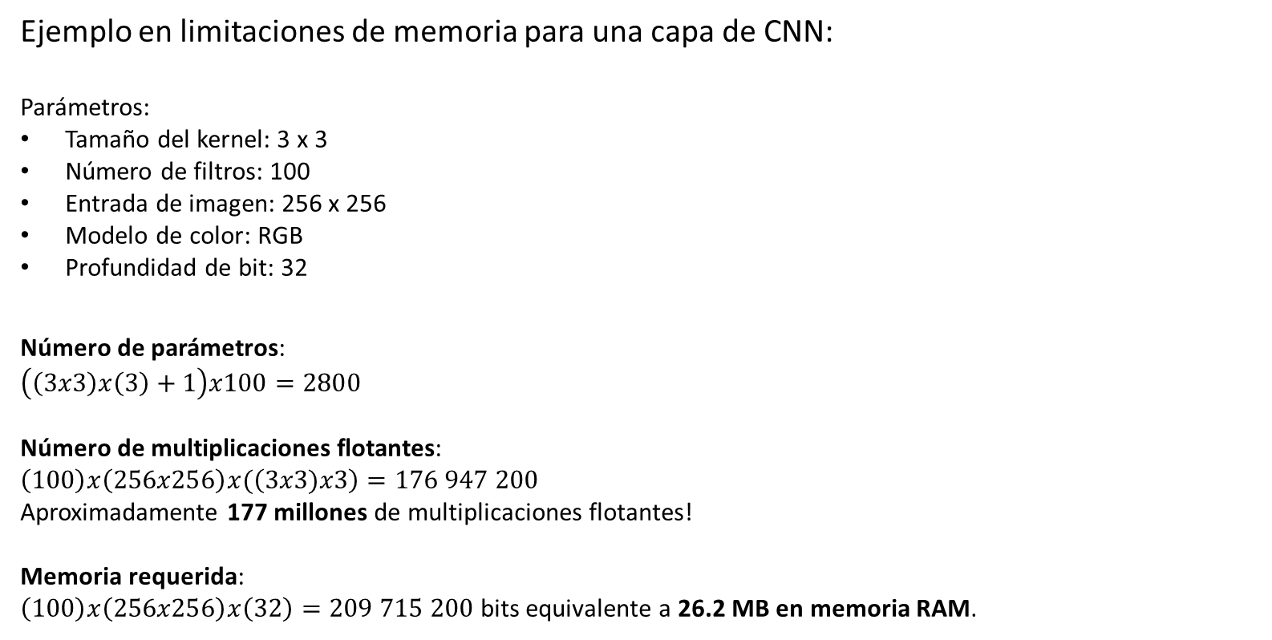
Limitaciones de las CNN
Limitaciones de las
CNN
Ejemplo en limitaciones de memoria para una capa de CNN:
Parámetros:
Tamaño del kernel: 3 x 3
Número de filtros: 100
Entrada de imagen: 256 x 256
Modelo de color: RGB
Profundidad de bit: 32
Número de parámetros:
$\left(\left(3x3\right)x\left(3\right)+1\right)x100=2800$
Número de multiplicaciones flotantes:
$$\left(100\right)x\left(256x256\right)x(\left(3x3)x3\right)=176 947 200$$
Aproximadamente 177 millones de multiplicaciones flotantes!
Memoria requerida:
$\left(100\right)x\left(256x256\right)x\left(32\right)=209 715 200$ bits equivalente a 26.2 MB en memoria RAM.
Perdida de características de la imagen por operaciones de pooling [5].
Requiere de grandes cantidades de datos para entrenarse [5].
Incapacidad de reconocer la pose, textura y deformaciones de la imagen [6].
Requieren grandes cantidades de datos y memoria para entrenarse.
[5] M. Kwabena Patrick, A. Felix Adekoya, A. Abra Mighty, y B. Y. Edward, “Capsule Networks – A survey”, Journal of King Saud University - Computer and Information Sciences, sep. 2019, doi: 10.1016/j.jksuci.2019.09.014.
[6] S. Sabour, N. Frosst, y G. E. Hinton, “Dynamic Routing Between Capsules”, CoRR, vol. abs/1710.09829, 2017, [En línea]. Disponible en: http://arxiv.org/abs/1710.09829

Slide 11
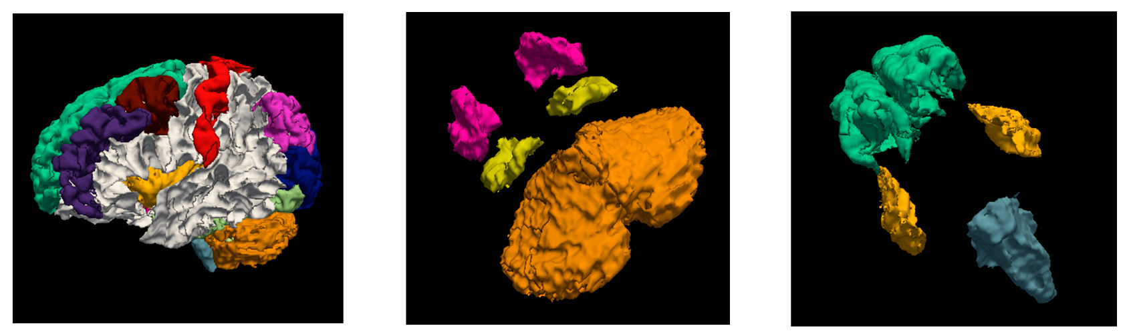
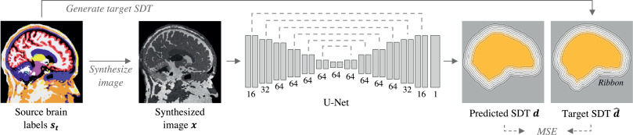
Aplicaciones – Imágenes médicas
Fig 9. Ejemplo de segmentación de estructuras cerebrales tomada de [4].
Fig 9. Ejemplo de extracción de tejido cerebral tomada de [7].
[7] A. Hoopes, J. S. Mora, A. V. Dalca, B. Fischl, and M. Hoffmann, “SynthStrip: skull-stripping for any brain image,” NeuroImage, vol. 260, p. 119474, Oct. 2022, doi: 10.1016/j.neuroimage.2022.119474.

Slide 12
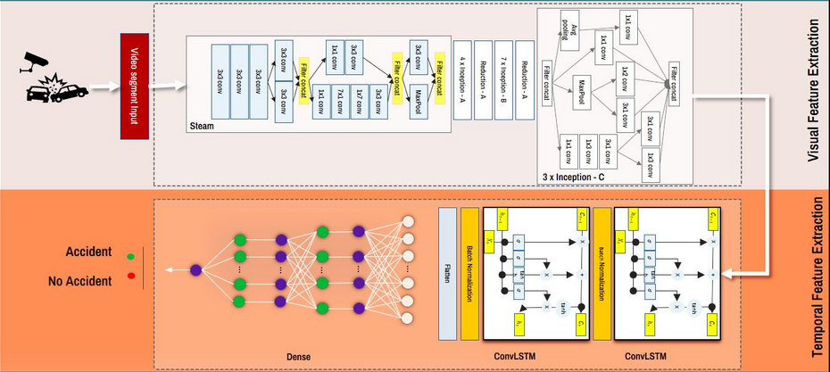
Aplicaciones – Clasificación de accidentes de tráfico
[8] S. Robles-Serrano, G. Sanchez-Torres, and J. Branch-Bedoya, “Automatic Detection of Traffic Accidents from Video Using Deep Learning Techniques,” Computers, vol. 10, no. 11, Art. no. 11, Nov. 2021, doi: 10.3390/computers10110148.

Slide 13

Preguntas
?
?
?
?

